Slide 1

第二节 方 差
一、随机变量方差的概念及性质
二、重要概率分布的方差
三、例题讲解
四、切比雪夫不等式

Slide 2

一、随机变量方差的概念及性质
1. 概念的引入
方差是一个常用来体现随机变量取值分散程度
的量.
实例
有两批灯泡,
平均寿命都是 E(X)=1000小时.

Slide 3
2. 方差的定义
定义
即

Slide 4

3. 方差的意义
按定义,

Slide 5


4. 随机变量方差的计算
(1) 利用定义计算
对于离散型随机变量
对于连续型随机变量

Slide 6





(2) 利用公式计算
证

Slide 7







5. 方差的性质
证
则有
证

Slide 8
则有
则有

Slide 9
证
上式右端第三项:

Slide 10
于是
这一性质可以推广到任意有限多个相互独立的随
机变量之和的情况.

Slide 11




推广

Slide 12





二、重要概率分布的方差
1. 两点分布
已知随机变量 X 的分布律为
则有

Slide 13


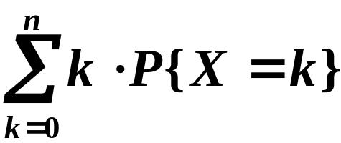
2. 二项分布
其分布律为
解法1：

Slide 14
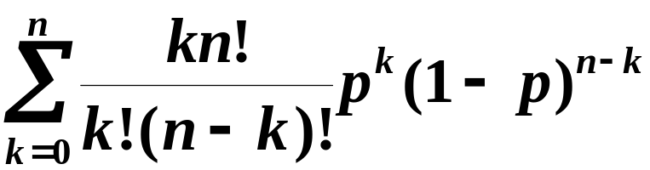
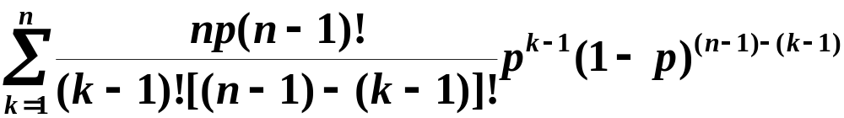
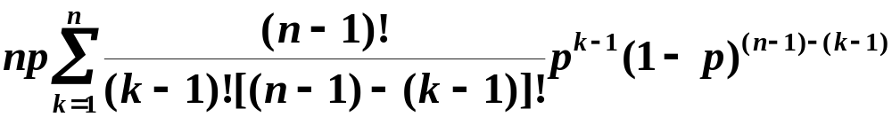


Slide 15



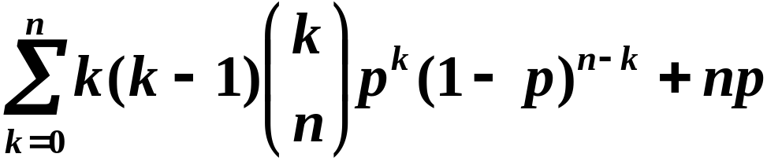
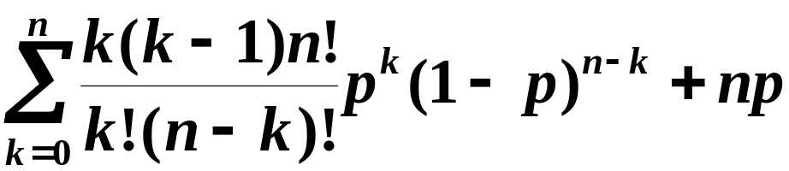

Slide 16
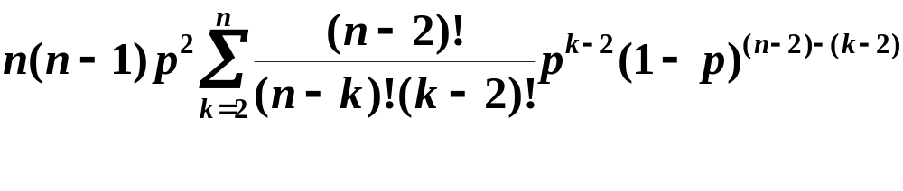





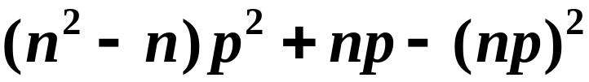



Slide 17








解法2：
解
由二项分布的定义知,
引入随机变量
易知
而各次试验相互独

Slide 18






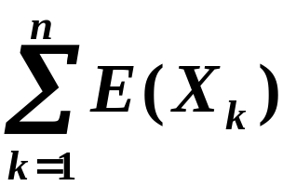


立,
故知

Slide 19
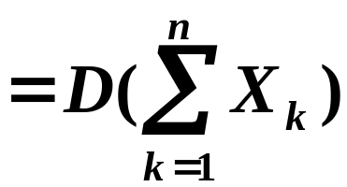
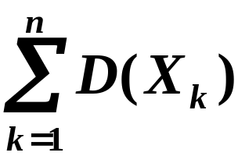


得
即

Slide 20

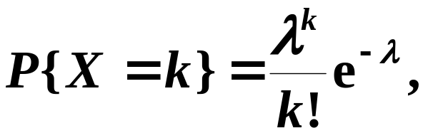






3. 泊松分布
而

Slide 21
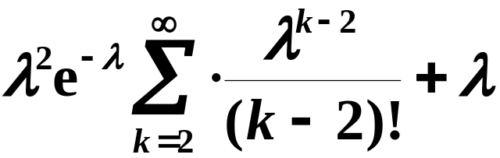






所以

Slide 22


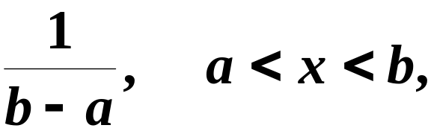


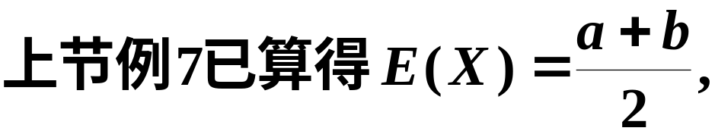
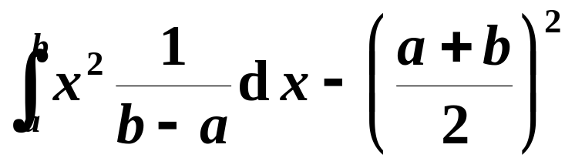
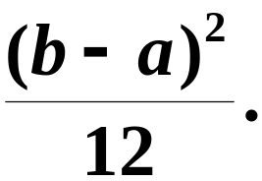
4. 均匀分布
方差为

Slide 23

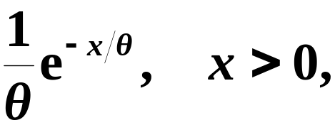

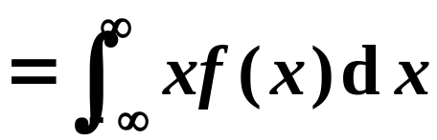
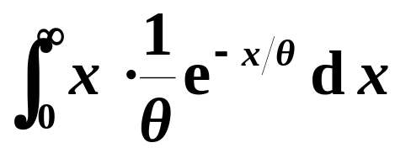
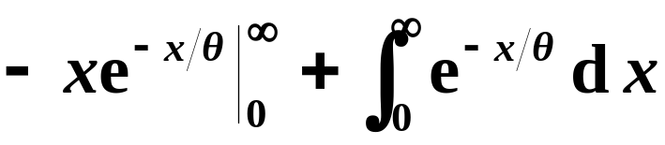

5. 指数分布
则有

Slide 24
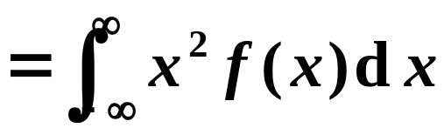
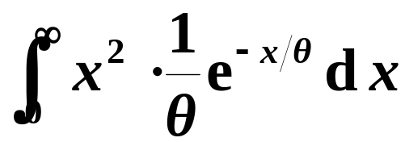
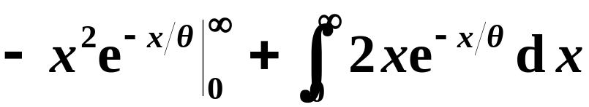





于是

Slide 25


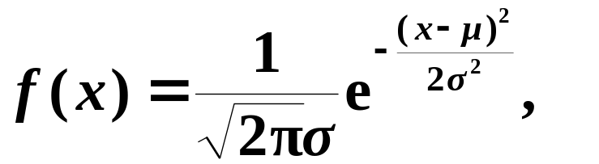


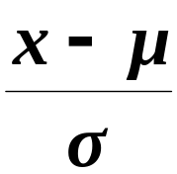

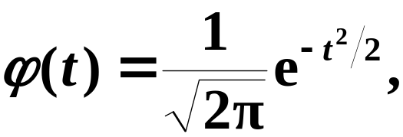

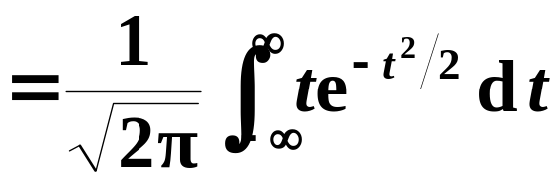
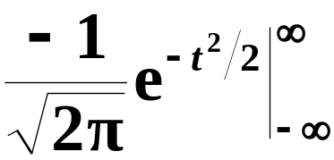


6. 正态分布
先求标准正态变量
的数学期望和方差.
于是

Slide 26


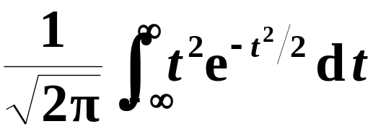
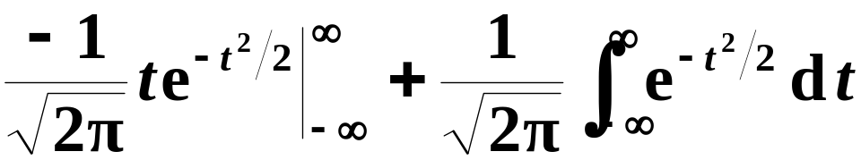










因
即得

Slide 27
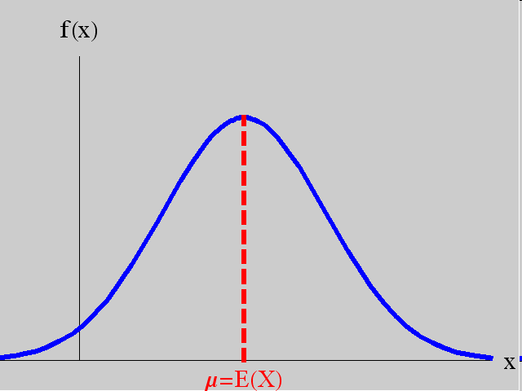

Slide 28
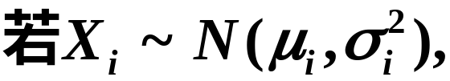






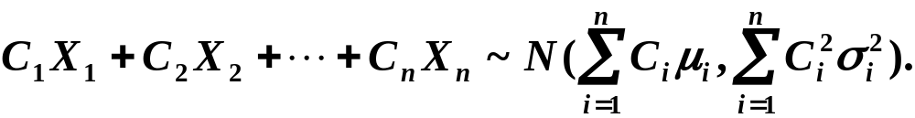
于是由数学期望和方差的性质知道

Slide 29










例如,

Slide 30
















分 布
参数
数学期望
方差
两点分布
二项分布
泊松分布
均匀分布
指数分布
正态分布

Slide 31
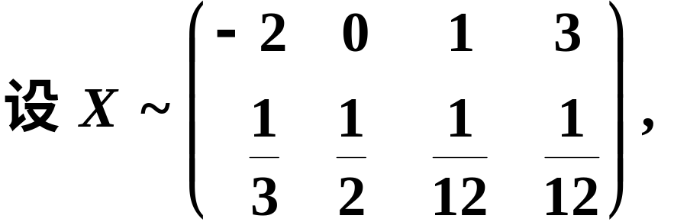



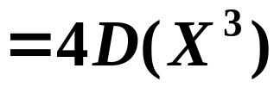

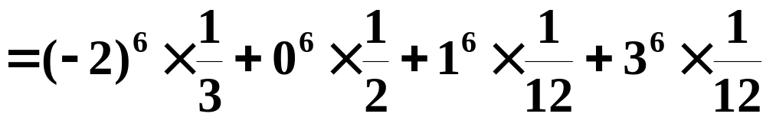
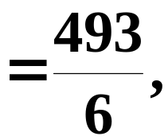

三、例题讲解
例1
解

Slide 32
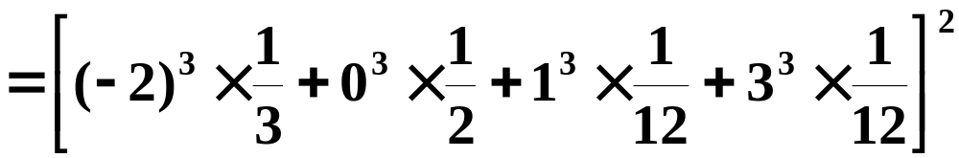

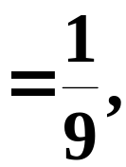


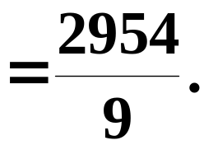

Slide 33





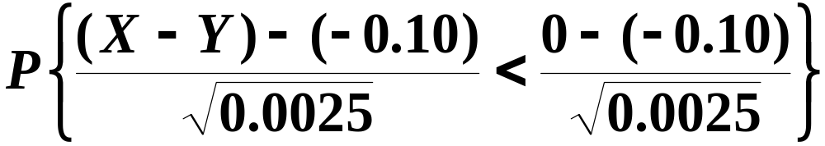


例2
解
按题意需求
由于

Slide 34



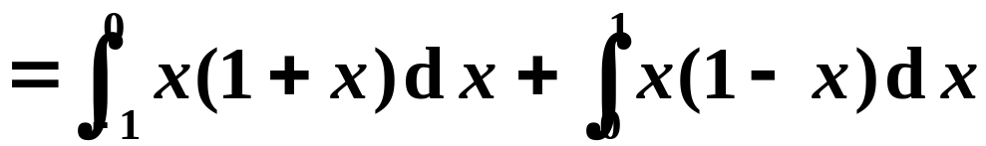

补充1
解

Slide 35
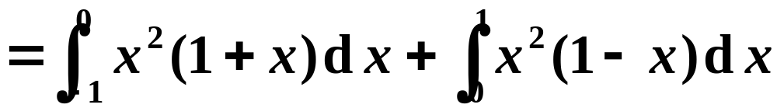

于是

Slide 36
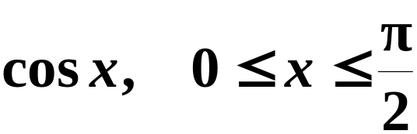


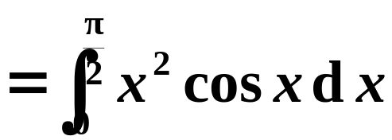
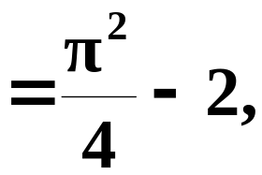
补充2
解

Slide 37
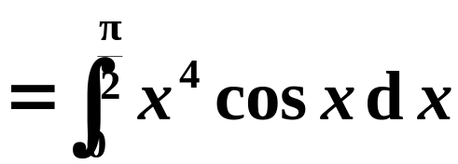

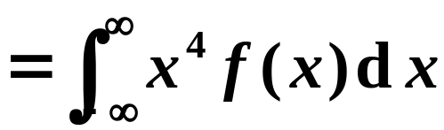
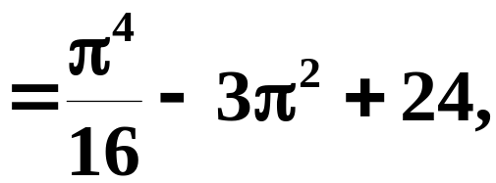







Slide 38




四、切比雪夫不等式
切比雪夫
定理
不等式
成立.
切比雪夫不等式
证
只就连续型随机变量的情况来证明.

Slide 39









切比雪夫不等式也可以写成如下的形式:

Slide 40







切比雪夫不等式给出了在随机变量的分布未
知,
这个估计是比较粗糙的,
如果已经知道随机变量的
分布时,
那么所需求的概率可以确切地计算出来,
也就没有必要利用这一不等式来作估计了.

Slide 41












证
用反证法
但由切比
雪夫不等式,
有
矛盾,

Slide 42




小结
2. 方差的计算公式

Slide 43






3. 方差的性质
4.切比雪夫不等式

Slide 44
课后作业
P115-P118
3, 6(1), 7(1), 14, 21
+ 线上平台作业
提交时间：周五19：00
提交地点：格致中楼（理学院）411

Slide 45

切比雪夫资料
Pafnuty Chebyshev
Born: 16 May. 1821 in Okatovo, Russia
Died: 8 Dec. 1894, in St. Petersburg, Russia
返回

